Slide 1
«ПЕРИОД АДАПТАЦИИ
К ДОШКОЛЬНОМУ УЧРЕЖДЕНИЮ»

Slide 2
Адаптация
Адаптация – процесс вхождения человека в новую для
него среду и приспособление к ее условиям.
Адаптация является активным процессом приводящим к:
позитивным результатам (адаптированность)
Критерии успешной адаптации: 1.Внутренний комфорт (эмоциональная удовлетворенность)
2. Внешняя адекватность поведения (способность легко и
точно выполнять новые требования)
Негативным результатам (стресс)

Slide 3
Уровни адаптации
Физиологический
Психологический

Slide 4
Физиологический
уровень адаптации
(надо привыкнуть)
К новому режиму, ритму
жизни, новым нагрузкам
(необходимости сидеть,
слушать, выполнять
команды)
Необходимости
самоограничений
Невозможности уединения
Новой пищи, новым
помещениям.
освещенности, запахам

Slide 5
Психологический
уровень адаптации
(предстоит привыкнуть)
К отсутствию значимого
взрослого ( мамы, папы…)
Необходимости в одиночку
справляться со своими
проблемами
Большому количеству новых
людей и необходимости с ними
взаимодействовать
Необходимости отстаивать
свое личное пространство

Slide 6
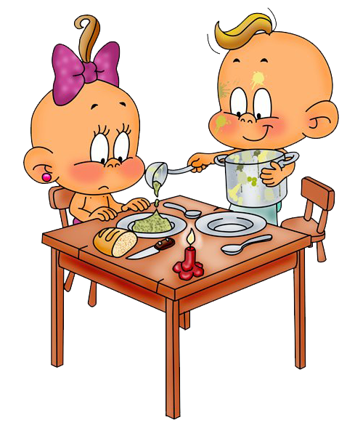
Факторы, от которых зависит течение адаптации:
Возраст ребенка
Состояние здоровья
Уровень развития
Умение общаться со сверстниками
Сформированность предметной и игровой деятельности
Приближенность домашнего режима к режиму ДОУ

Slide 7
Три фазы адаптационного процесса
I.
Острая
или период
дезадаптации
II.
Подострая,
собственно
адаптация
III.
Фаза
компенсации,
Период
адаптированности

Slide 8
Степени тяжести адаптации
Легкая степень: 10 – 15 дней (до месяца) – сдвиги нормализуются в эти сроки.
Средняя степень: примерно 1 месяц, может быть заболевание 5 –7 дней, есть признаки психического стресса.
Тяжелая степень: 3 месяца – часто болеет, регрессия в развитии, может быть как физическое, так и психическое истощение организма (вялость, эмоциональные качели).
Очень тяжелая степень: около полугода и более. Встает вопрос – стоит ли ребенку оставаться в детском саду, возможно, что он – «несадовый» ребенок.

Slide 9
Признаки дезадаптации:
Нарушение сна, плохо засыпает, часто просыпается
по ночам, разговаривает во сне, много ворочается,
чаще встает по ночам на горшок или
начинает писаться в кровати;
Нарушение аппетита, отказывается
от еды, ест мало, жалуется на боли
в животе;
Появление вялости, капризности;
Появление агрессивности, часто
меняется настроение;
Ребенок стал чаще болеть.

Slide 10
Факторы, мешающие адаптации ребёнка
Слишком сильная зависимость ребенка от мамы;
Чрезмерная тревожность родителей;
Нежелание взрослых давать большую самостоятельность малышу;
Воспитание ребенка в духу вседозволенности;
Неврологическая симптоматика у ребенка: астеничность, гиперактивность и т.п.;
Болезненность малыша;
Отсутствие в доме адекватного малышу режима дня.

Slide 11
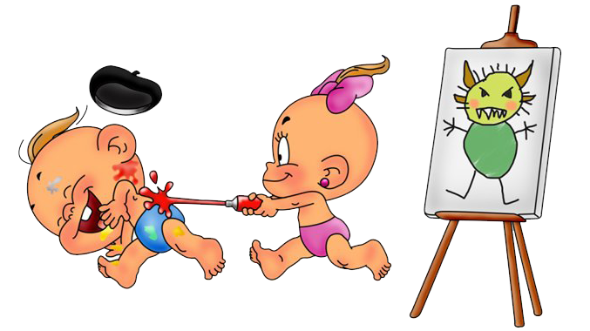
Частые ошибки родителей
Неготовность родителей к негативной реакции ребенка на дошкольное учреждение.
Плаксивость – это нормальное состояние ребенка в период адаптации к ДОУ.
Обвинение и наказание ребенка за слезы.
От Вас требуется только терпение и помощь.
Пребывание в состоянии обеспокоенности, тревожности.
Прежде всего, вам нужно успокоиться. Это состояние передается детям.
Пониженное внимание к ребенку.
Рекомендуется, как можно больше времени проводить с ребенком в этот период его жизни.

Slide 12
Первые признаки того, что
ребенок адаптировался:
хороший аппетит;
спокойный сон;
охотное общение с другими детьми;
адекватная реакция на любое предложение воспитателя;
нормальное эмоциональное состояние.

Slide 13
Советы родителям
Не удивляйтесь, если вы уже справились с проблемой адаптации, а она опять возникла после болезни или больших выходных, когда ребенок долго находился дома;
Искренне радуйтесь успехам малыша и ищите как можно больше плюсов;
В саду дети очень скучают по родителям, дома не отправляйте его играть с игрушками, если он хочет побыть с вами;
Создайте дома атмосферу уютной тишины
и спокойствия;
Перед сном почитайте малышу книжку,
послушайте музыку, спокойно
поговорите о чем-нибудь.

Slide 14
Советы родителям
Придумайте ритуал - прощания и приветствия (пожатие руки, поцелуй в нос, волшебная абракадабра или простое: «Пока, скоро увидимся!».
Эти простые, но регулярно повторяющиеся мелочи позволят малышу прогнозировать ситуацию (мама всегда приходит за мной, когда говорит: «Пока, скоро увидимся!».
Малыши очень чувствуют эмоциональное состояние близких для них взрослых.
Ваше спокойствие, уверенность говорят малышу, что все в порядке и можно смело отправляться в группу и наоборот – ваша тревога передается ребенку, даже если реальной причины для него нет.

Slide 15
-Я встану, маму разбужу. Надену сам штанишки. Умоюсь сам. И чай попью, И не забуду книжку. Меня работа уже ждет. Я должен потрудиться! Покушать кашку, погулять, Поспать, повеселится! Я на работе целый день Пою, леплю, танцую. Потом попью, опять поем И букву нарисую. А если спросите меня, Отвечу очень громко: «Я в садике, я в садике Работаю ребенком!»

Slide 16
СПАСИБО
ЗА
ВНИМАНИЕ! До новых встреч!

